Slide 1
Bezpieczeństwo w internecie
Co robić by być bezpiecznym w internecie
Oliwier Gromadzki kl. 8a

Slide 3
Najważniejsze zasady bezpieczeństwa w internecie
Chroń swoją prywatność
Mów jeśli coś jest nie tak
Nie ufaj obcym w sieci
Szanuj innych w sieci
Korzystaj z internetu rozsądnie

Slide 4
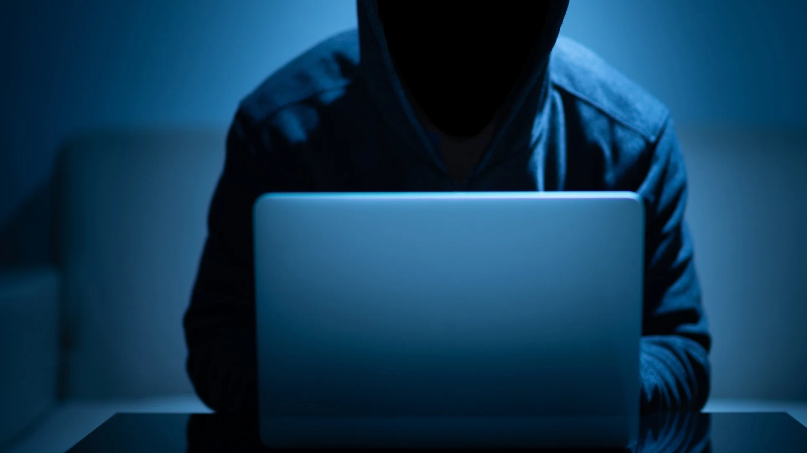
Chroń swoją prywatność
Nie podawaj swoich danych, takich jak hasła czy adres domu oraz nie wchodź w linki i nie pobieraj rzeczy od obcych osób.
Mogą się nieść za tym różne konsekwencje np. :
- Wkradnięcie się na twoje konta i pisanie z nich dziwnych wiadomości
- Nachodzenie cię w twoim domu przez różne osoby
- W linkach mogą być zawarte wirusy

Slide 5
Mów jeśli jest coś nie tak
Rozmawiaj o swoich problemach w sieci z rodzicami. Gdy nie radzisz sobie z hejtem to możesz w takiej sytuacji skontaktować się z Telefonem Zaufania dla Dzieci i Młodzieży, dzwoniąc pod bezpłatny numer 116 111.

Slide 6
Nie ufaj obcym w sieci
Nie rozmawiaj z obcymi osobami w sieci, ponieważ nie można ufać im w 100%. Jeśli będą chcieli się z tobą spotkać to powiadom o tym rodziców.

Slide 7
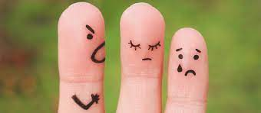
Szanuj innych w sieci
Bądź miły dla innych, ponieważ osoba hejtowana może sobie z tym nieporadzić, a ty przez to możesz mieć duże konsekwencje.

Slide 9
Korzystaj z internetu rozsądnie
Zbyt długie korzystanie z internetu może doprowadzić do wady wzroku lub pogorszyć twoje kontakty ze znajomymi w prawdziwymym życiu.

Slide 10
Zapamiętaj!
Pamiętaj, że powinieneś przestrzegać wszystkich zasad bezpieczeństwa w internecie jeśli zapomnisz nawet o jednej to możesz narazić się na duże ryzyko!

